Slide 1
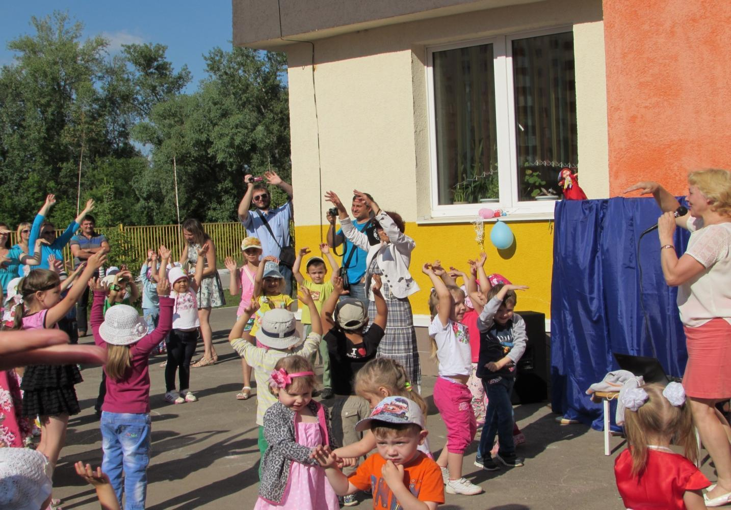
Дети и взрослые приветствуют Петрушку!

Slide 2
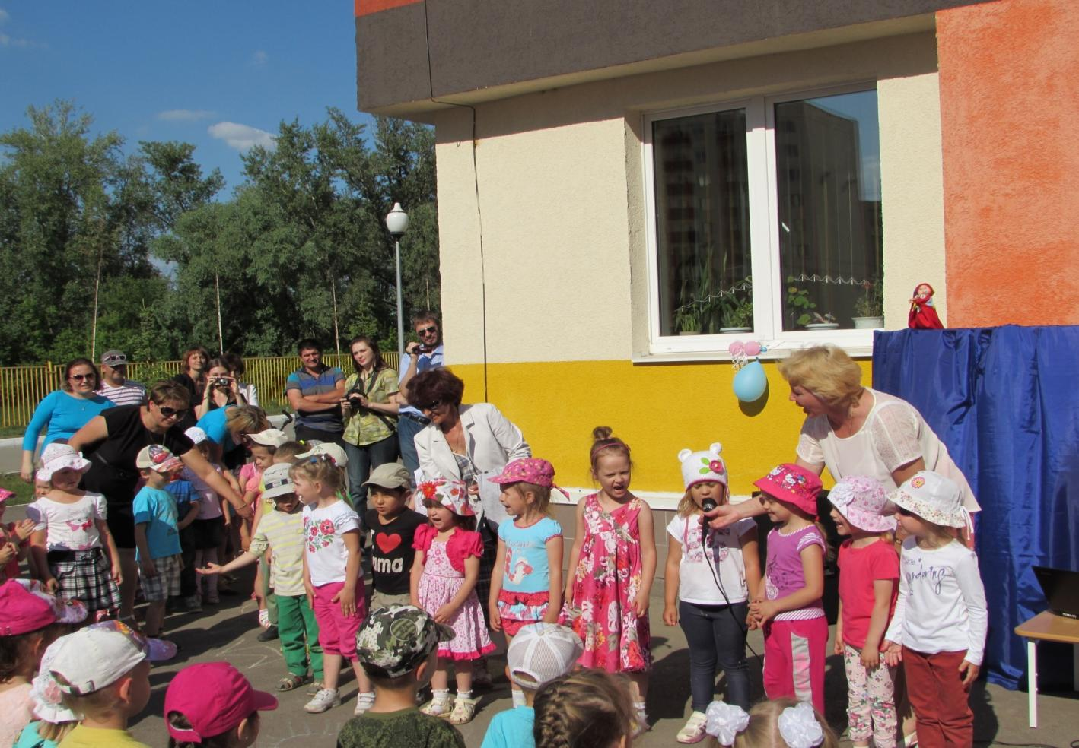
стихи и песни о России.

Slide 3
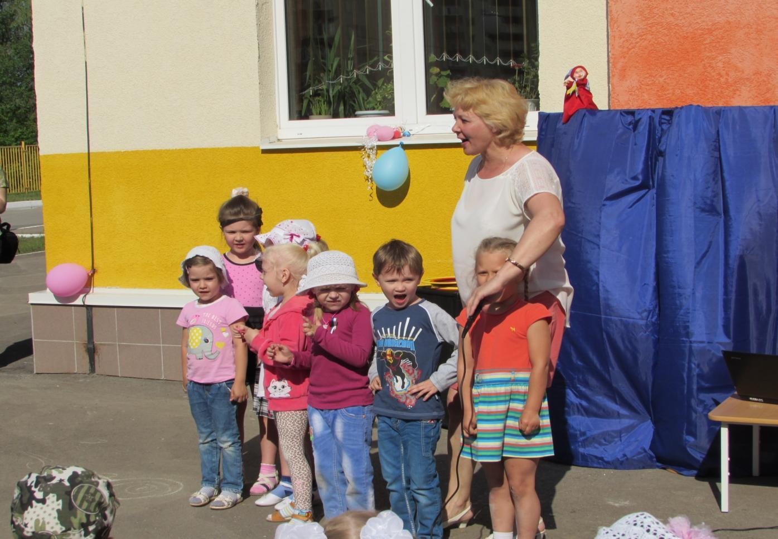
Мы о Родине поем!

Slide 4
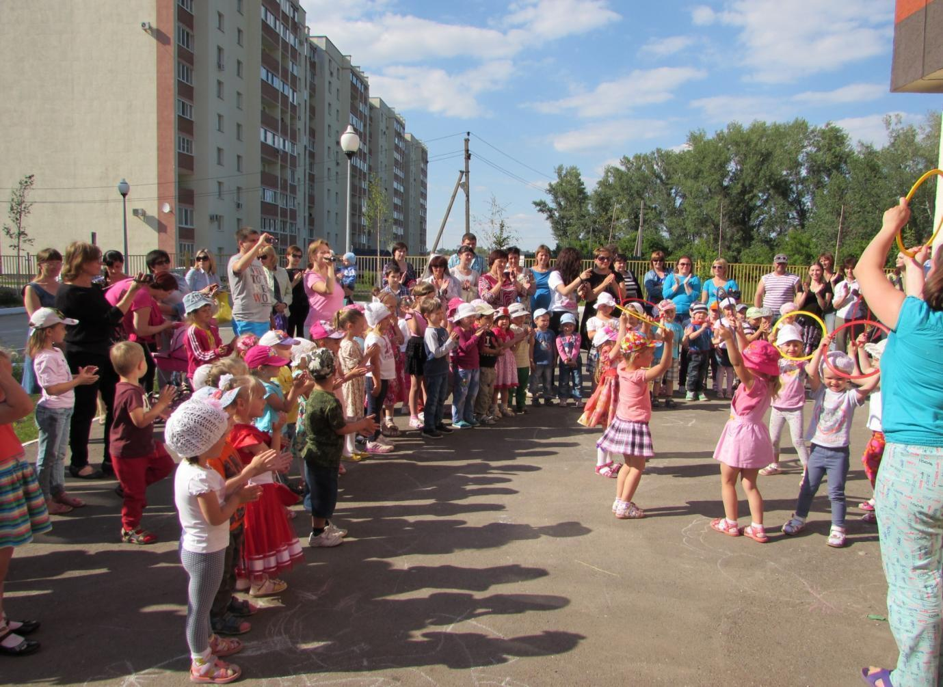
И весело танцуем …

Slide 5
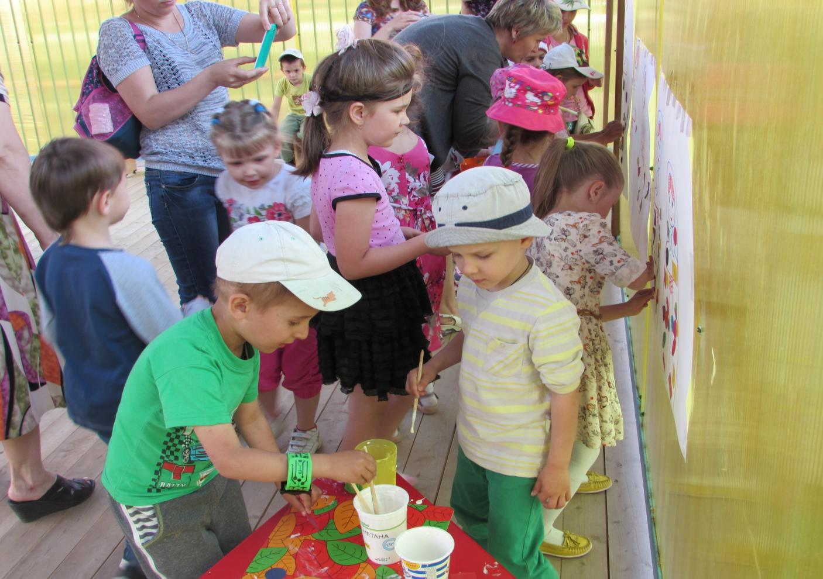
Расписываем Матрешке сарафан!

Slide 6
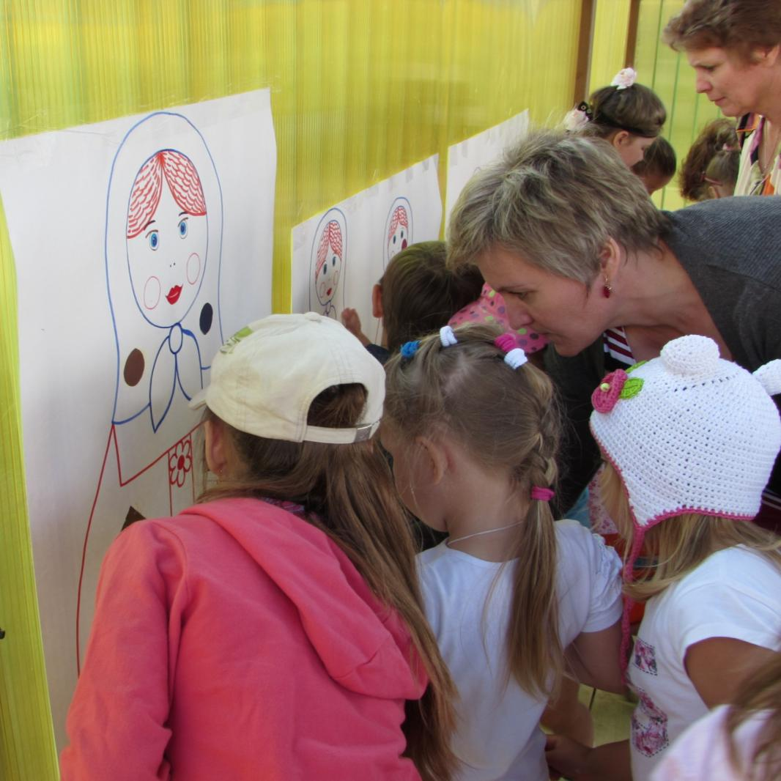
Расписными
они будут,
наши
крошечки –
русские
Матрешечки!

Slide 7
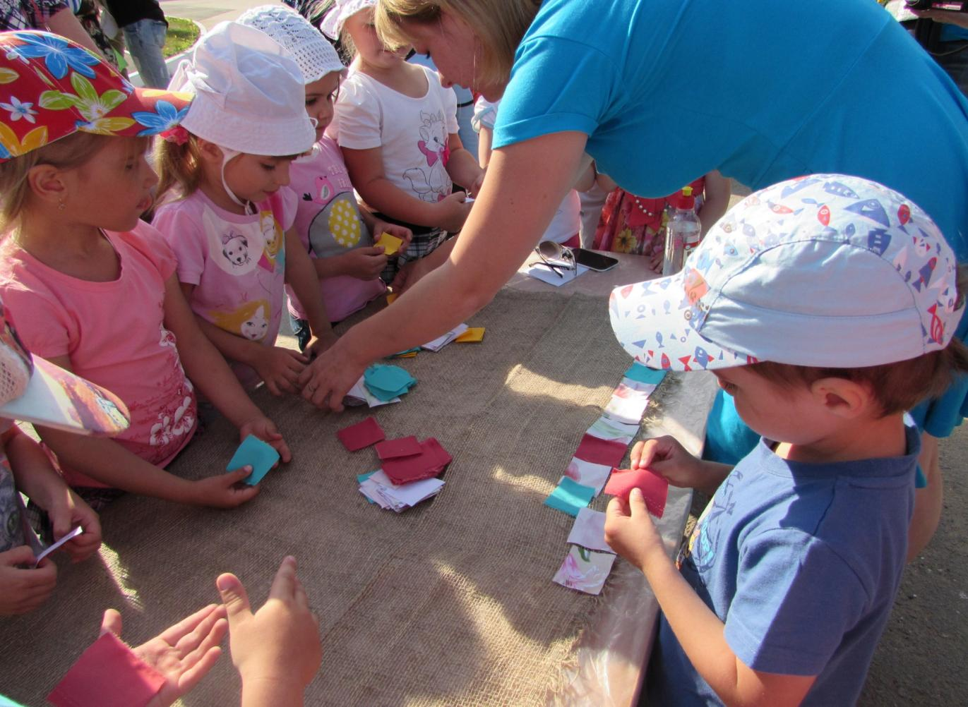
Лоскутных дел мастера!

Slide 8
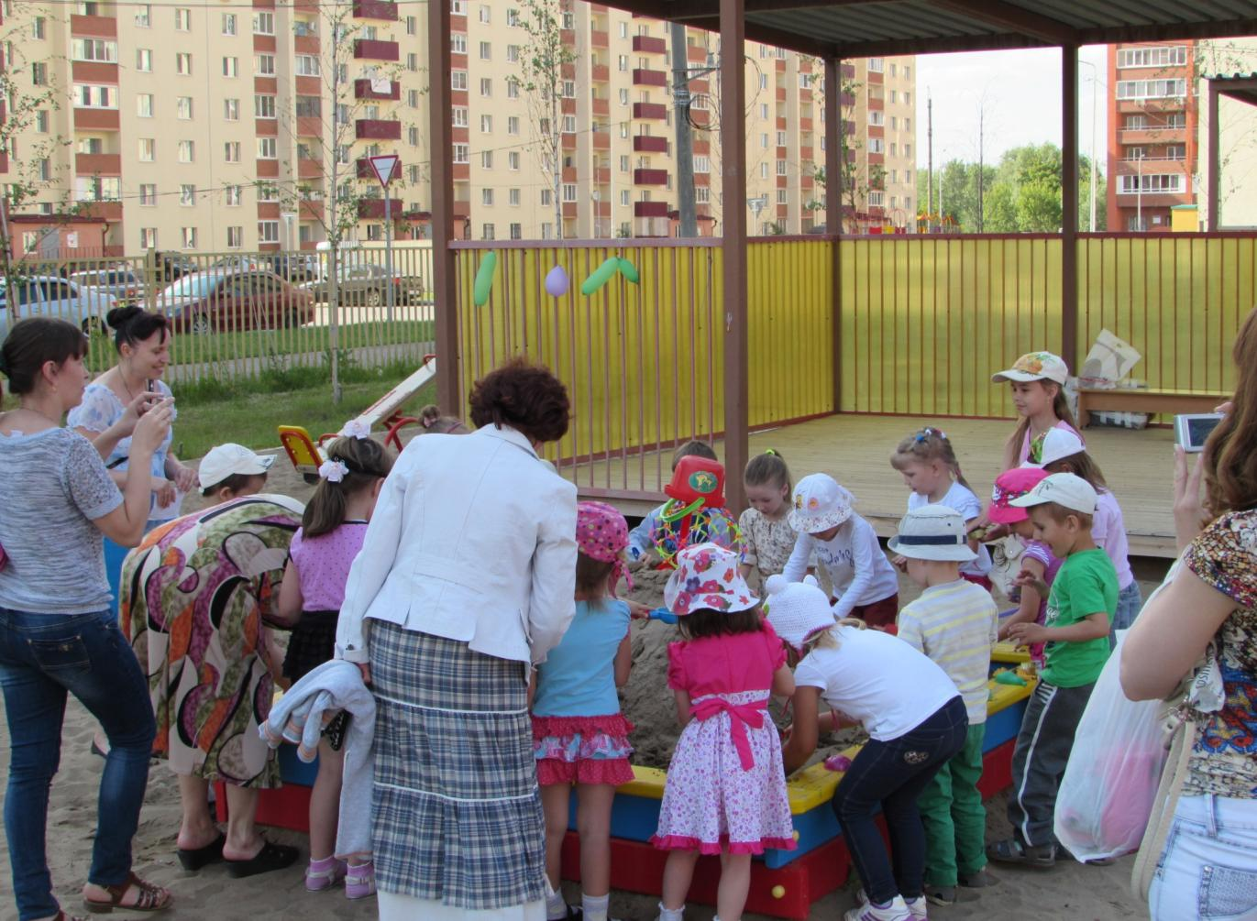
Как на праздник из песочка испекли мы каравай!

Slide 9
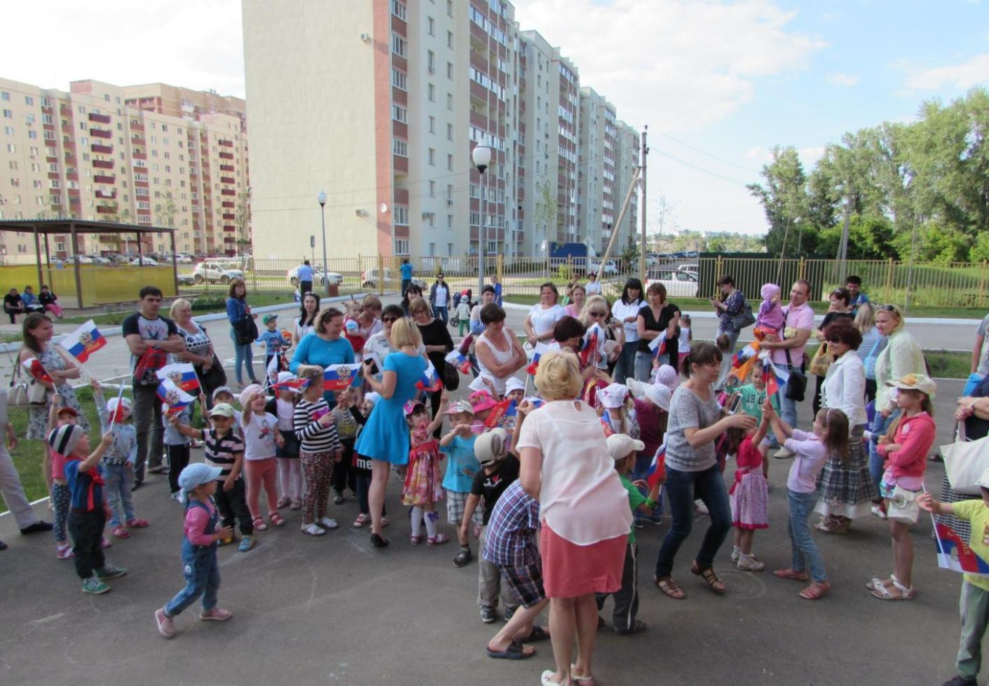
Подарки детям – флажки «российский триколор».

Slide 10
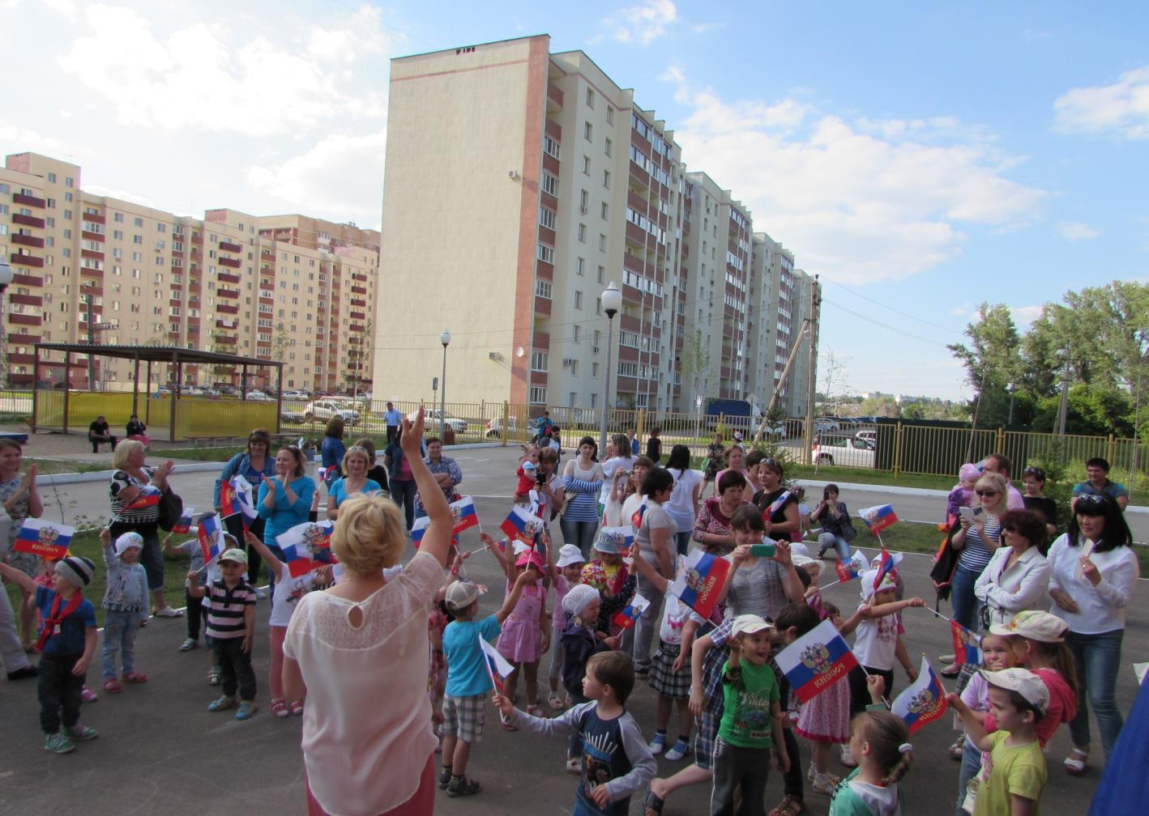
Да здравствует наша Россия!

